Slide 1
Cabinet de curiosités
SVT

Slide 2
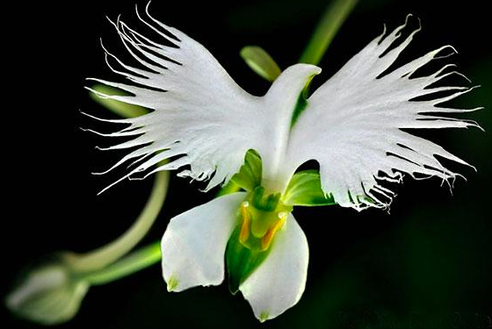
Habeanaria radiata= orchidée colombe

Slide 3
Le diamant

Slide 4
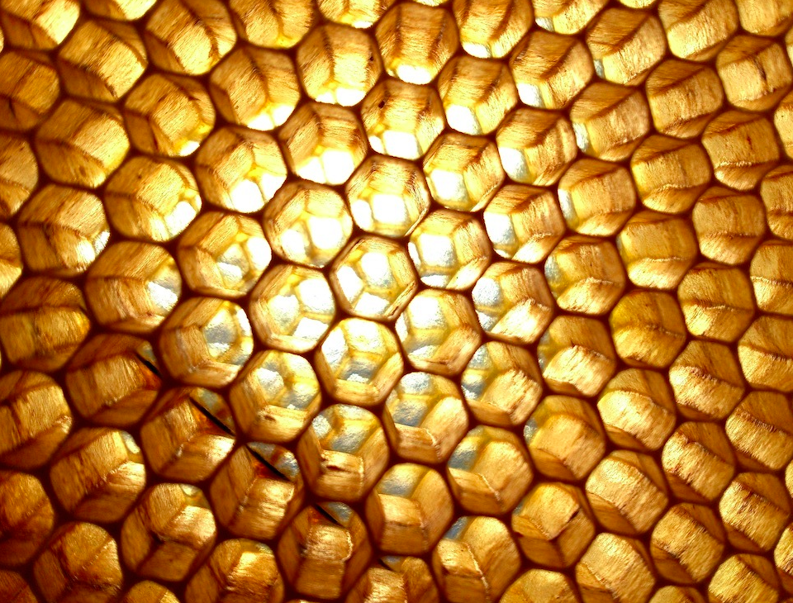
La ruche

Slide 5
Tortue à deux têtes

Slide 6
Les fumeurs noirs abyssaux

